Slide 1
第九章 微生物生态
微生物生态学：
研究微生物群体与其周围生物和非生物环境条件相互作用关系的科学。

Slide 2
微生物是生态系统的重要成员，特别是作为分解者分解系统中的有机物，对生态系统乃至整个生物圈的能量流动、物质循环发挥着独特的、不可替代的作用。

Slide 3
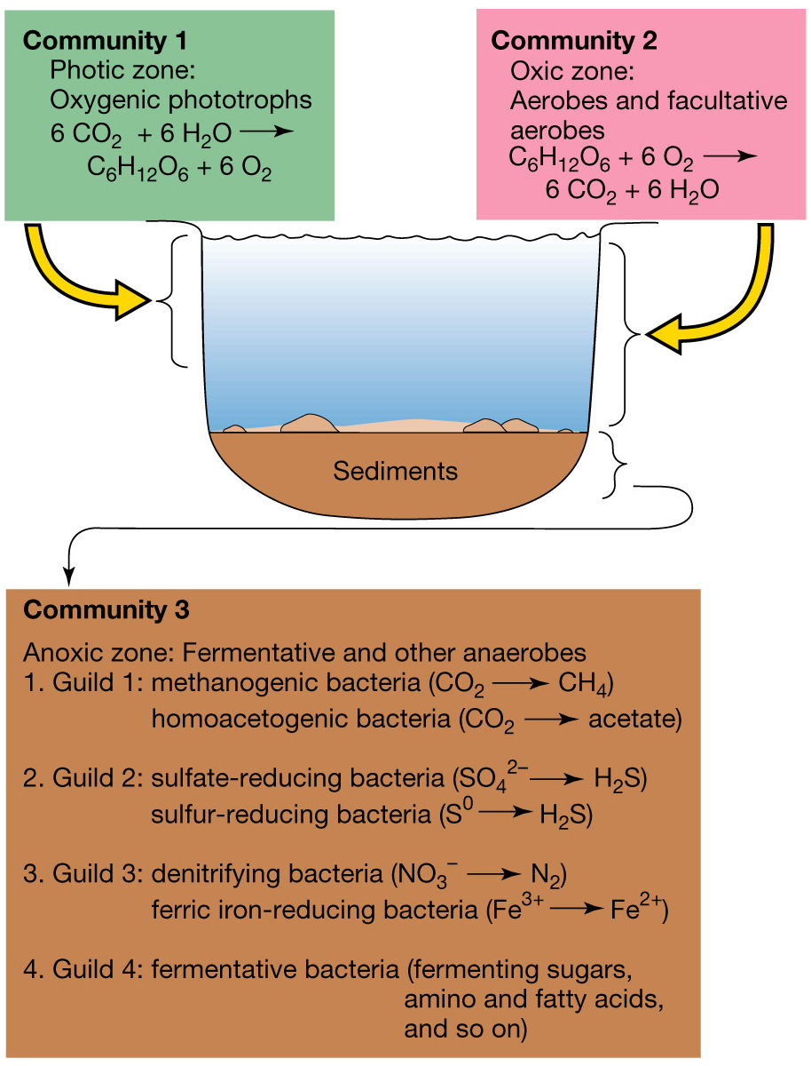
群落一：透光区
蓝细菌与藻类
群落二：有氧区
化能有机营养细胞
无氧区
湖泊生态系统
Notes:
Figure: 19-01
Caption:
Populations, guilds, and communities—an example of microbial community structure in a lake ecosystem. Microbial communities consist of populations of cells of various species. In a lake ecosystem various communities would exist as shown here. For the sediment community, major guilds are indicated.

Slide 4
一、微生物在自然界的分布
第一节 自然界中微生物的分布与菌种资源开发
1、空气中的微生物
2、水体中的微生物
3、土壤中的微生物
4、工农业产品上的微生物
5、极端环境下的微生物
6、不可培养的微生物

Slide 5
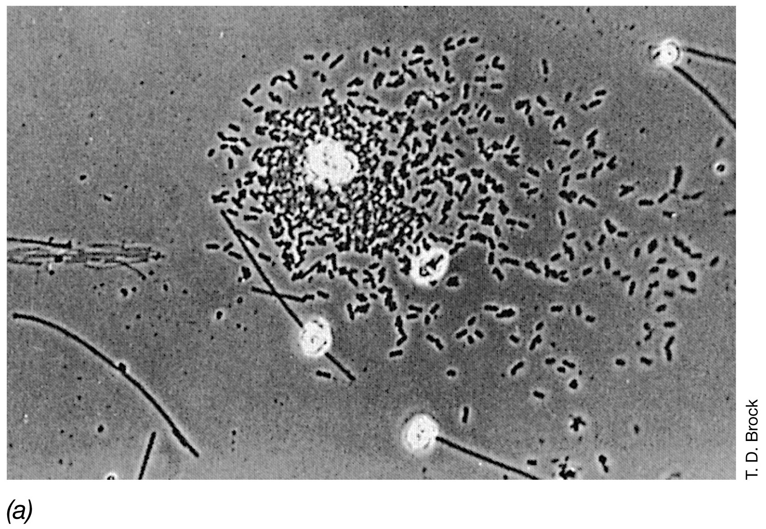
生物膜
Notes:
Figure: 19-03
Caption:
Microorganisms on surfaces. (a) Bacterial microcolonies developing on a microscope slide immersed in a small river. The bright particles are mineral matter. The short, rod-shaped cells are about 3 µm long. (b) Fluorescence photomicrograph of a natural microbial community colonizing plant roots in soil. Note microcolony development. The preparation has been stained with acridine orange.

Slide 6
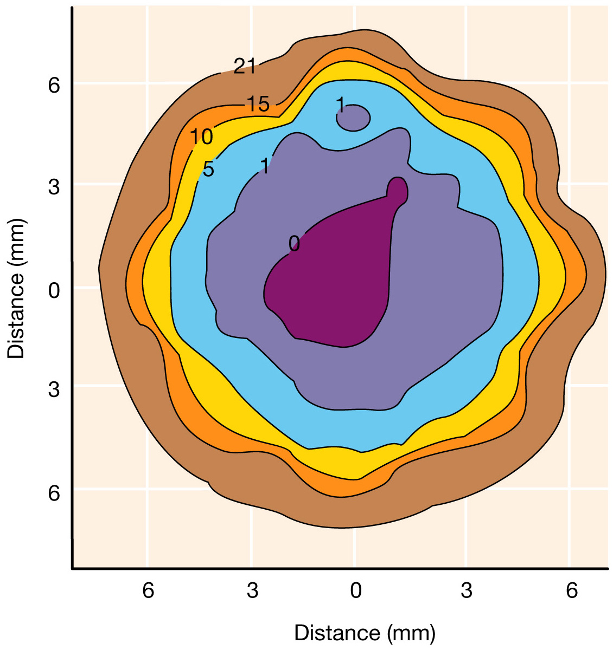
土壤颗粒中氧浓度的等高线图
Notes:
Figure: 19-02
Caption:
Contour map of O₂ concentrations in a soil particle. The axes show the dimensions of the particle. The numbers on the contours are concentrations (in percent; air is 21%). In terms of oxygen relationships for microorganisms, each zone can be considered a different microenvironment.

Slide 7
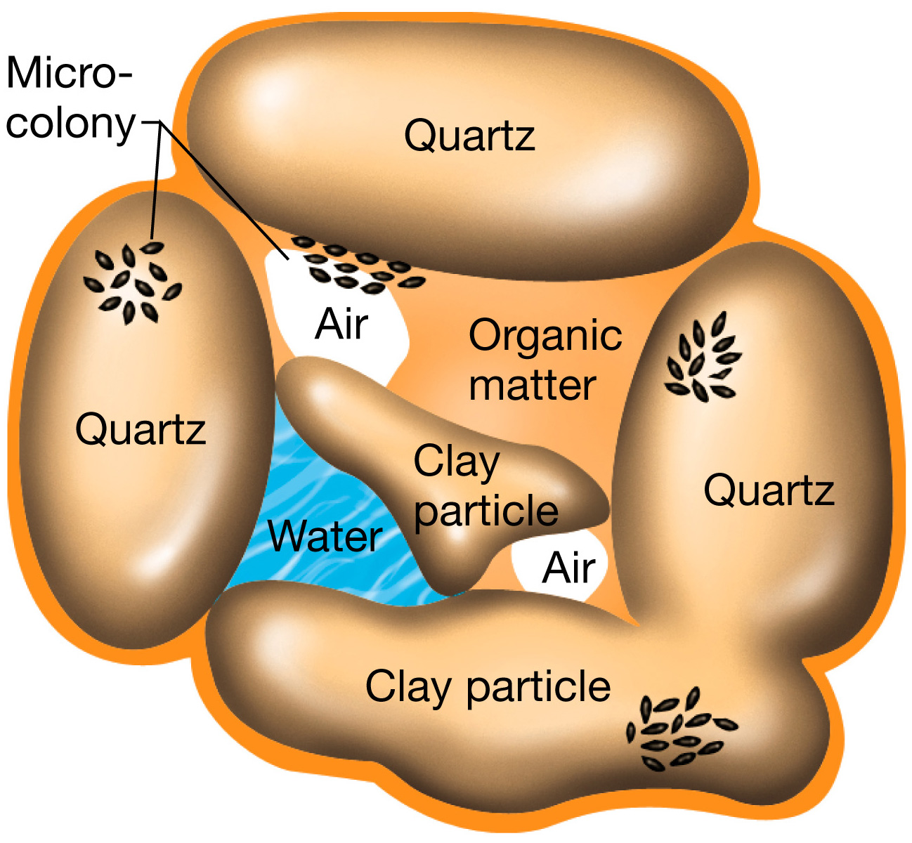
土壤团聚体
（一）陆生生境的微生物
陆生生境的主要载体是土壤。由于土壤具备了各种微生物生长发育所需要的营养、水分、空气、酸碱度、渗透压和温度等条件。每克表层土壤的微生物数大约10⁷~10⁹个。
常见的微生物包括细菌>放线菌>霉菌

Slide 8
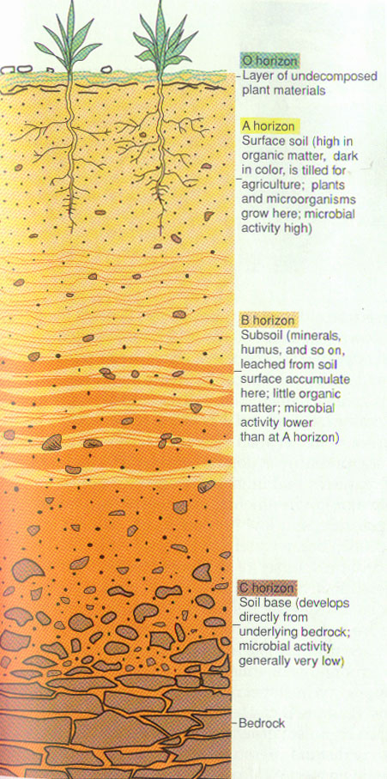
1）土壤微生物的数量和分布主要受到营养物、含水量、氧、温度、
pH等因子的影响，并随土壤类型的不同而有很大变化。
2）土壤微生物的数量和分布受季节影响；
3）微生物的数量也与于土层的深度有关，一般土壤表层微生物最多，
随着土层的加深，微生物的数量逐步减少。

Slide 9
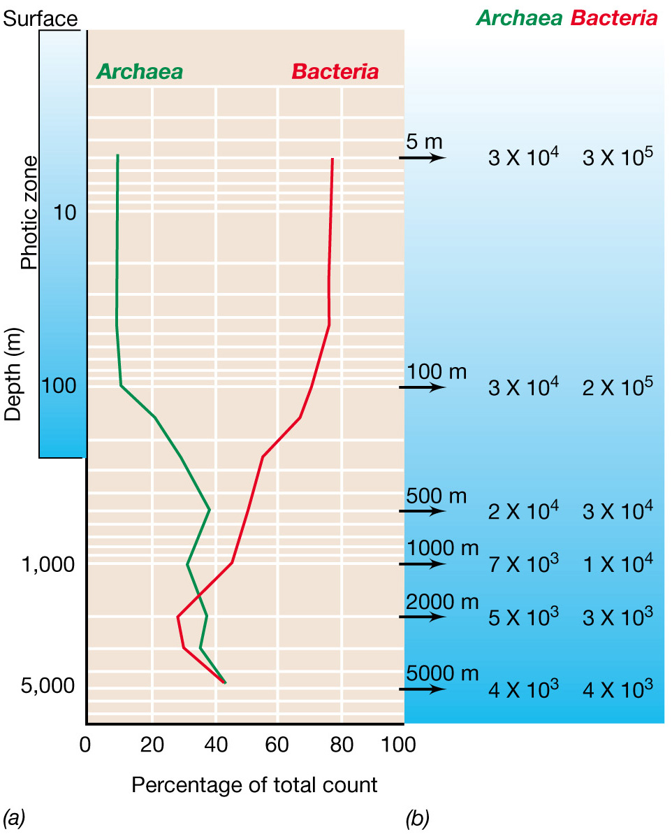
(二 )水生生境的微生物
1.水体中微生物的数量和分布主要受到营养水平、温度、光照、溶解氧、盐分等因素的影响。
(1)淡水型水生微生物
(2)海水型水生微生物
2.水体的自净作用
3.饮用水的微生物学标准
细菌总数<100个/ml；大肠菌群<3个/L

Slide 10
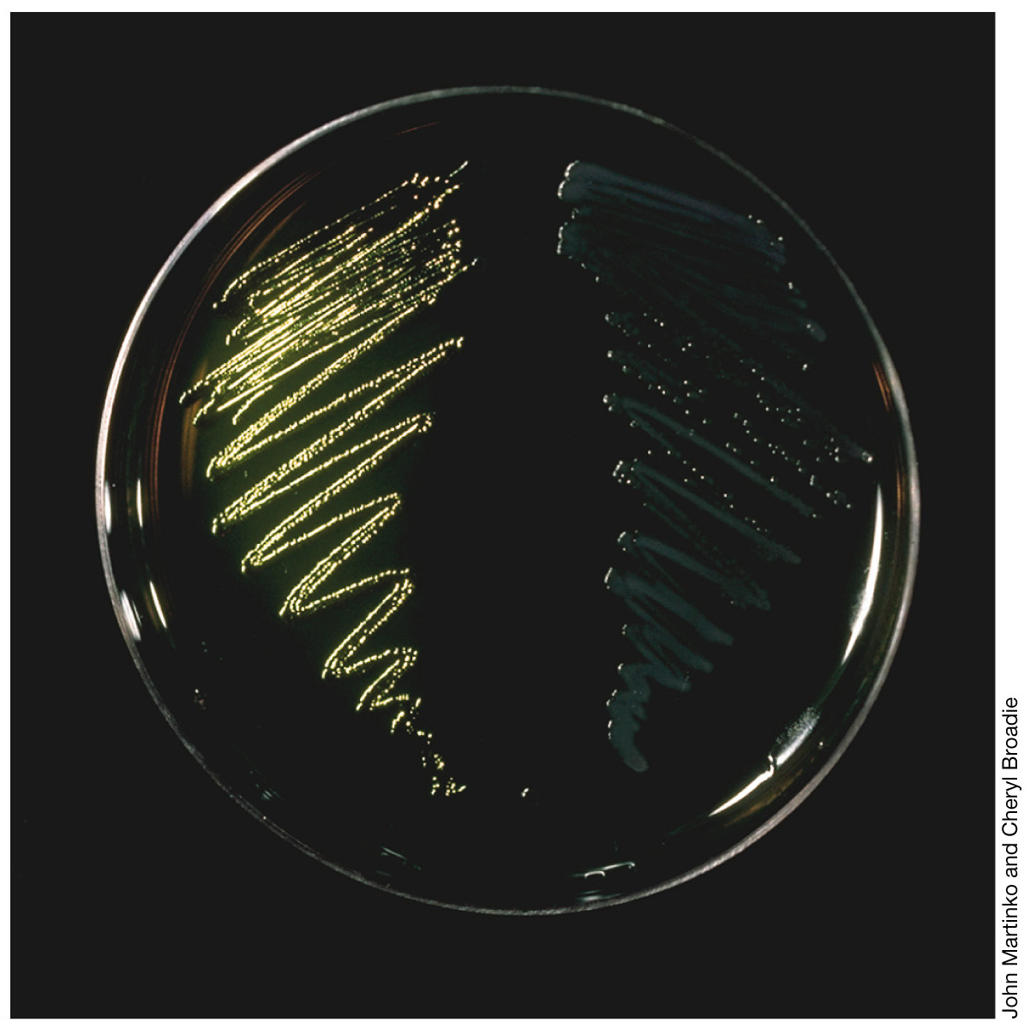

Slide 11
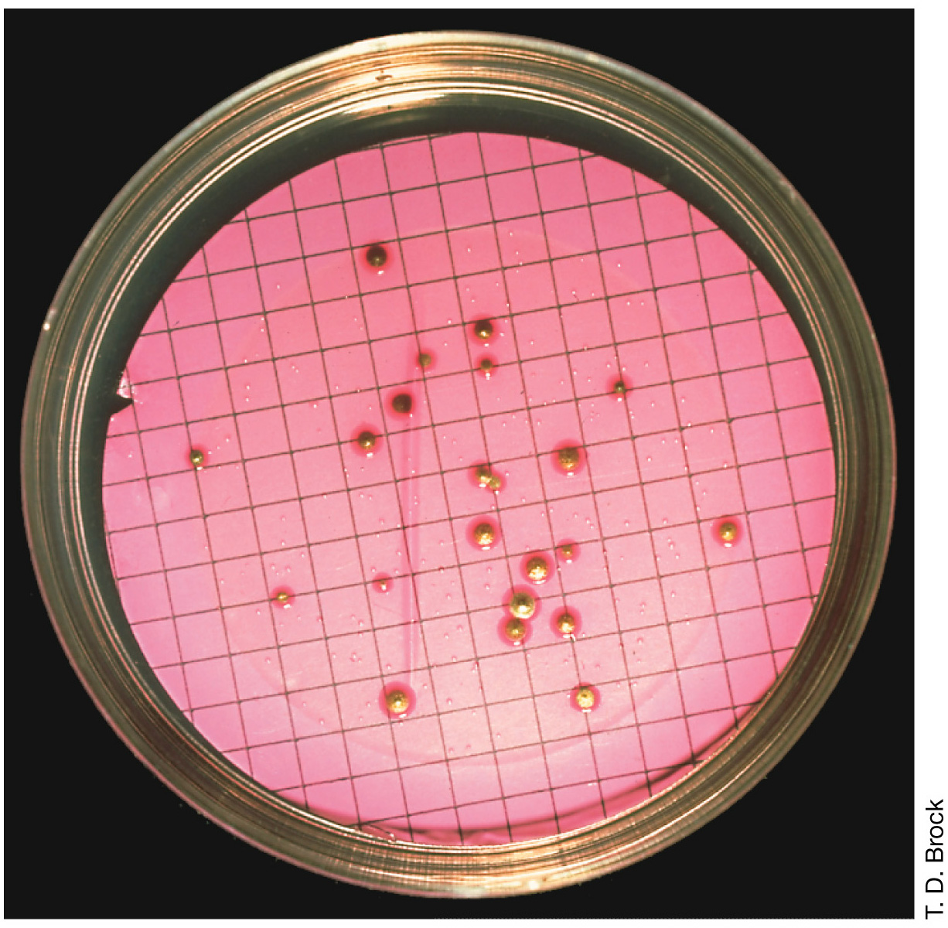
Notes:
Figure: 28-01
Caption:
Coliform colonies growing on a membrane filter. A drinking water sample has been passed through the filter. The filter was placed on eosin-methylene blue (EMB) media that is both selective and differential for lactose-fermenting bacteria (coliforms) (Section 24.2). The dark color of the colonies is characteristic of coliforms. Each colony represents one viable coliform isolated from the original sample.

Slide 12
(三）大气生境的微生物
空气中的微生物的分布、数量随季节、高度、地区、人口居住密度、风速等有明显差异。
地区
1m³空气中所含菌数（个）
畜舍
宿舍
城市街道
市区公园
海洋上
北极（北纬73º）
北极（北纬80º）
1000000~2000000
20000
5000
200
1~2
1
0

Slide 13
（四）极端环境下的微生物
凡依赖于极端环境才能正常生长繁殖的微生物，称为极端微生物或嗜极菌。
极端环境下微生物的研究有三个方面的重要意义：
（1）开发利用新的微生物资源，包括特异性的基因资源；
（2）为微生物生理、遗传和分类乃至生命科学及相关学科，
如功能基因组学、生物电子器材等研究提供新的课题和材料；
（3）为生物进化、生命起源的研究提供新的材料。

Slide 14
1、嗜热微生物
细菌是嗜热微生物中在最耐热的，按它们耐热程度的不同又可以被分成五个不同类群：耐热菌、兼性嗜热菌、专性嗜热菌、极端嗜热菌和超嗜热菌。

Slide 15
2、嗜冷微生物
嗜冷微生物适应环境的生化机理是因为细胞膜脂组成中有大量的不饱和、低熔点脂肪酸。
3、嗜酸微生物
4、嗜碱微生物
其控制机制是具有排出OH⁻的功能，嗜碱微生物产生大量的碱性酶，包括蛋白酶、淀粉酶、果胶酶、支链淀粉酶、纤维素酶、木聚糖酶。
这些碱性酶被广泛用于洗涤剂和作其他用途。
5、嗜盐微生物
6、嗜压微生物
7、抗辐射的微生物

Slide 16
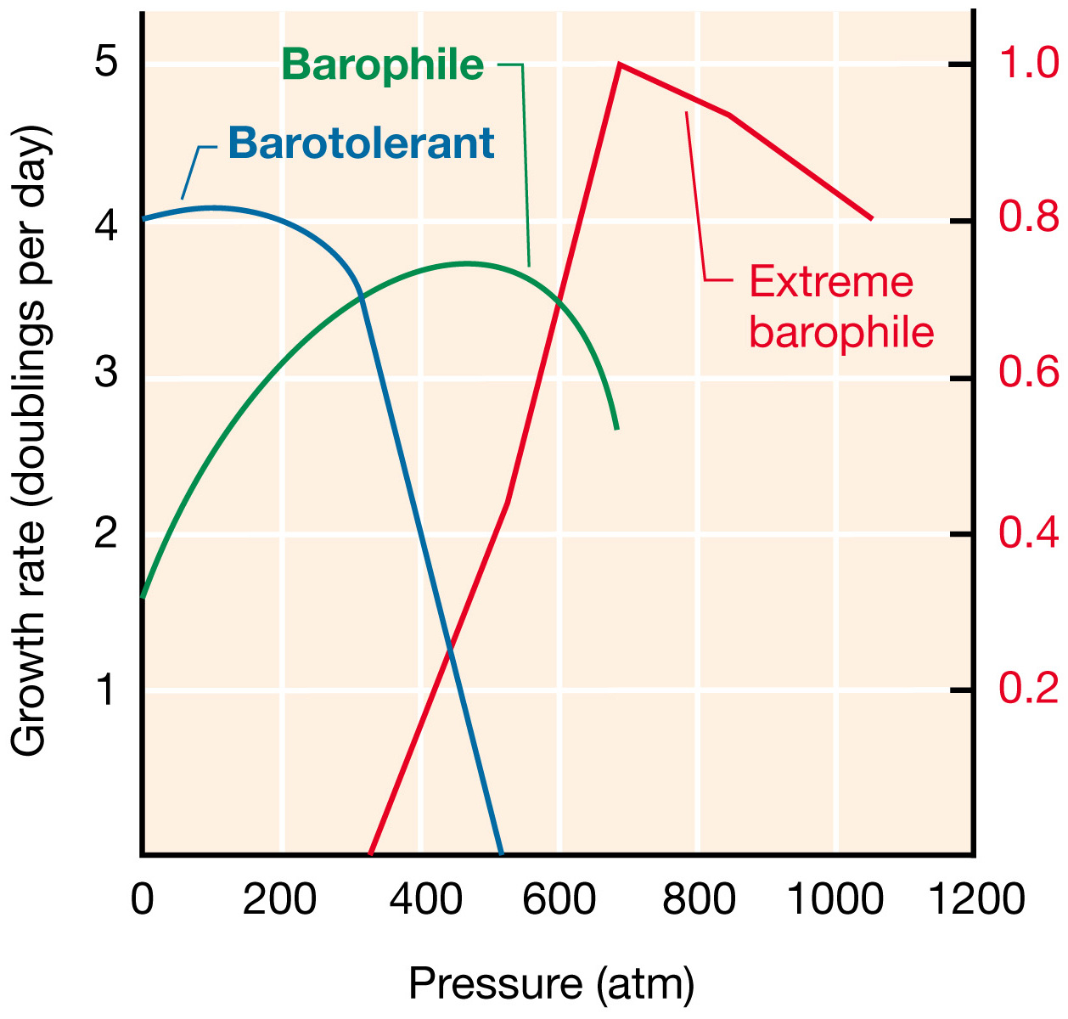
嗜压
耐压
极端嗜压
Notes:
Figure: 19-14
Caption:
Growth of barotolerant, barophilic, and extremely barophilic bacteria. The extreme barophile was isolated from the Mariana Trench (see Figure 19.15). Note the much slower growth rate (at any pressure) of the extreme barophile (right ordinate) as compared to the barotolerant and barophilic bacteria (left ordinate). Note also the inability of the extreme barophile to grow at low pressures.

Slide 17
（五）生物体内外的正常菌群
人体的正常菌群: 生活在健康动物各部位、数量大、
种类较稳定、一般能发挥有益作用的微生物菌群，
称为正常菌群。
正常菌群与人体保持着十分和谐的平衡状态，在菌群内部各微生物间也相互作用，维持稳定、有序的相互关系，即微生态平衡。
正常菌群失调－－条件致病菌－－内源感染

Slide 18
微生态制剂：依据微生态学理论而制成的含有有益菌的活性制剂，其功能在于维持宿主的微生态平衡、调整宿主的微生态失调并兼有其他保健功能。

Slide 19
无菌动物与悉生动物
凡在体内外不存在任何正常菌群的动物，称为无菌动物。
凡已人为地接种上某种或某些已知纯种微生物的无菌动物或植物，称为悉生生物。

Slide 20
根际微生物和附生微生物:
生活在根系邻近土壤，依赖根系的分泌物、外渗物和脱落细胞而生长，一般对植物发挥有益作用的正常菌群，称为根际微生物。
生活在植物地上部分表面，主要借助植物外渗物质或分泌物质为营养的微生物，称为附生微生物。

Slide 21
（六）工农业产品上的微生物及生物性霉腐的控制
霉变、腐朽、腐烂、腐蚀

Slide 22
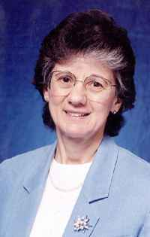
（七）活的非可培养状态
（viable but nonculturable state , VBNC state）
VBNC现象是我国青岛海洋研究所的徐怀恕和美国University of Maryland的R R Colwell等于1982年通过对霍乱弧菌和大肠杆菌在海洋与河口环境中的存活规律进行研究后首次提出的，已成为微生物学研究的一个热点。

Slide 23
活的非可培养状态
（viable but nonculturable state , VBNC state）
细菌处于不良环境条件下时产生的一种特殊的生存方式或休眠状态。
在常规培养条件下培养时不能生长繁殖，但仍然是具有代谢活性的活菌。
一般表现为细胞保持完整，胞内酶维持活性，染色体及质粒DNA均保持稳定，而用显微镜观察，其细胞会表现为缩小成球状，细胞表面产生皱折等。

Slide 24
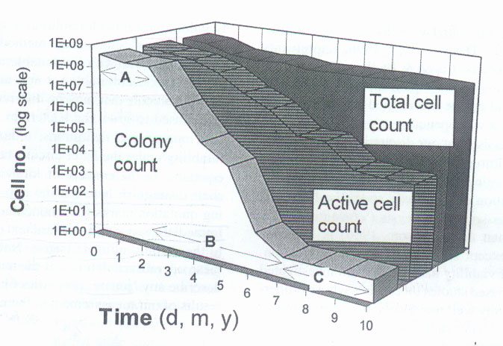

Slide 25
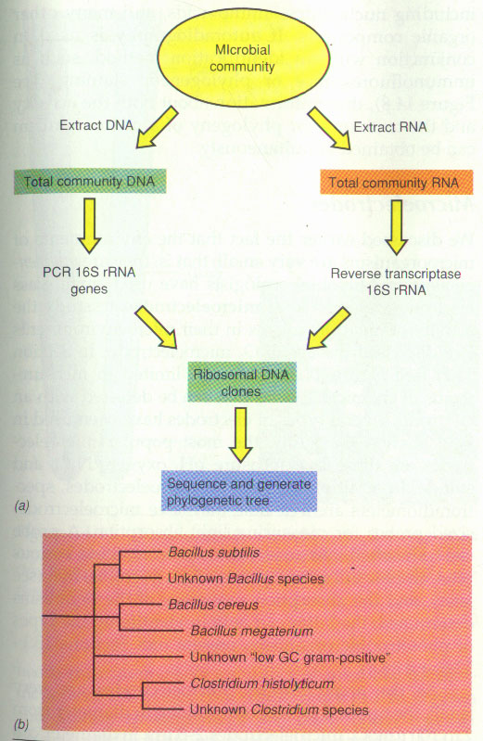
未可培养的微生物
未可培养微生物（uncultured microorganisms）
从环境中直接分离并克隆rRNA并分析其序列和在分子进化树
上的位置等方法而发现的的目前尚不能在人工条件下获得培养的微
生物。

Slide 26
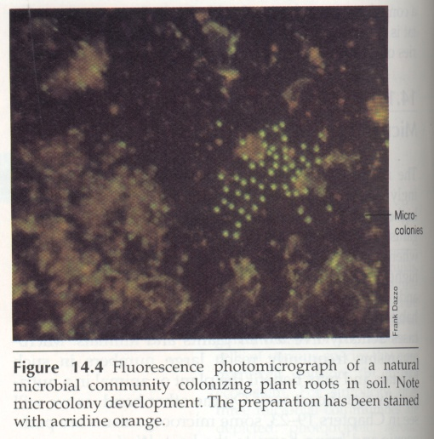
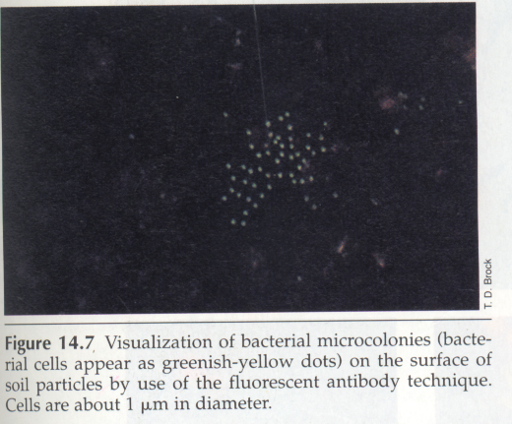

Slide 27
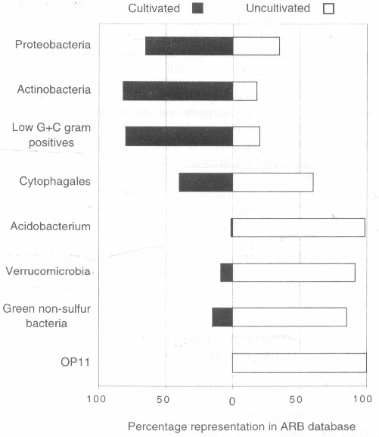
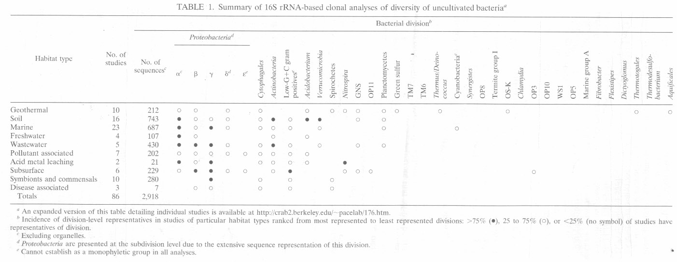

Slide 28
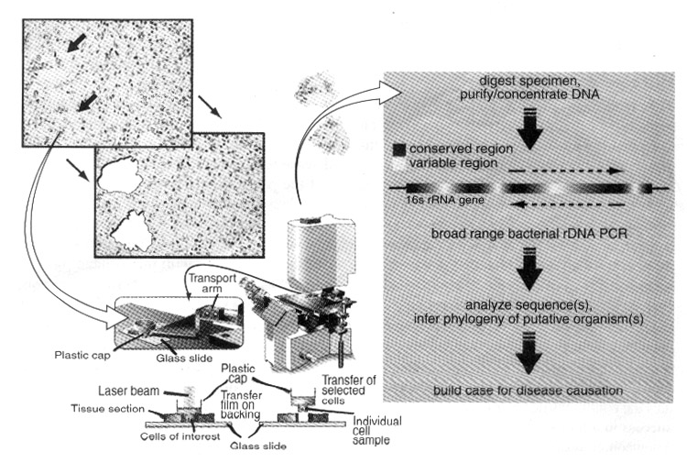
The Search for Unrecognized Pathogens.
Science, 21 May 1999, 284 (1308-1310)

Slide 29
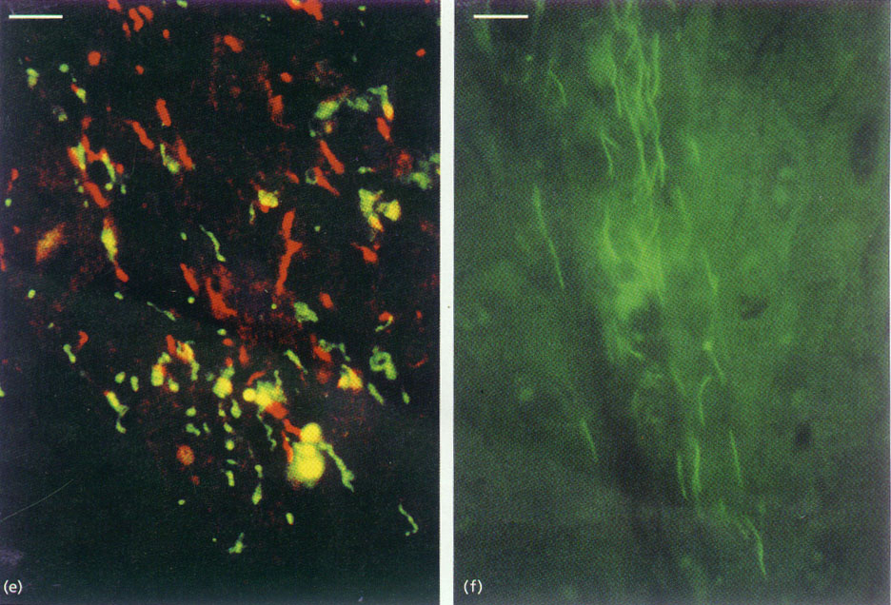

Slide 30
未可培养的微生物
研究意义：
生物多样性和系统发生的多样性
（Biodiversity and Phylogenetic diversity）
微生物生态学的研究提出新的要求
寻找新的致病微生物
从未可培养微生物中寻找新的基因、新的蛋白
据报道，美国recombianant biocatalysis Inc公司目前已从未可培养
微生物中获得了约300个与工业生产相关的新蛋白

Slide 31
二、菌种资源的开发
（一）采集土样
采土时应考虑的问题：
1、土壤中有机物的含量
2、采土的深度
3、植被情况
4、采土的季节
5、采土的方法

Slide 32
（二）富集培养
又称增殖培养。就是利用选择性培养基的原理，在所采集的土壤等含菌样品中加入某些特殊培养物，并创造一些有利于待分离对象生长的条件，使样品中少数能分解利用这类营养物的微生物大量繁殖，从而有利于分离。
（三）纯种分离
（四）性能测定

Slide 33
第二节 微生物与生物环境间的关系
（１）互生 ：相互作用的两种种群相互有利，二者之间是一种非专性的松散结合。
（２）共生：相互作用的两个种群相互有利，两者之间是一种专性的和紧密的结合，是协同作用的进一步延伸。
（３）寄生：一种种群对另一种群的直接侵入，寄生者从寄主活细胞或活组织获得营养，而对寄主产生不利影响。
（４）拮抗：某种生物所产生的代谢产物可抑制他种生物生长发育甚至被杀死的一种相互关系。
（５）捕食：一种种群被另一种种群完全吞食，捕食者种群从被食者种群得到营养，而对被食者种群产生不利影响。

Slide 34
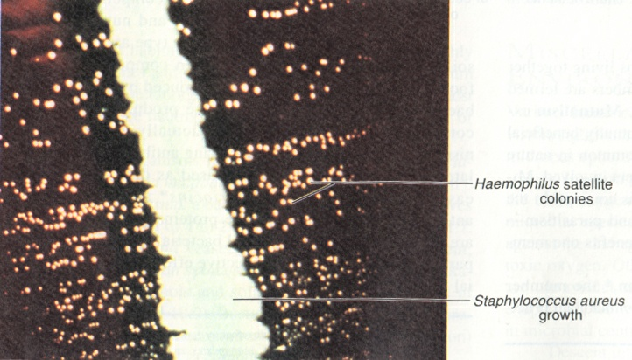
微生物间的互生关系
金黄色葡萄球菌的生长为本来在平板上不能生长的嗜血流感菌
提供生长因子，后者在其菌苔周围形成卫星菌落。

Slide 35
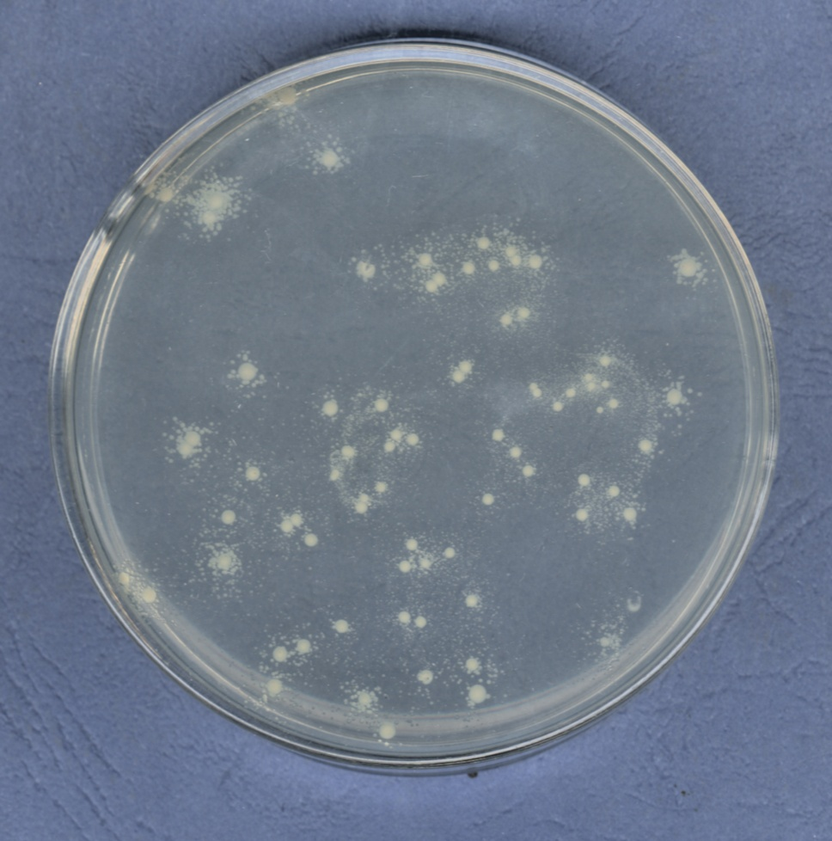
微生物间的互生关系
本来不能在含青霉素的平板上生长的受体菌在转化子（含有
Amp^{r}质粒）周围形成卫星菌落（β-内酰胺酶分泌到胞外所致）

Slide 36
微生物间的共生：地衣
微生物与植物间的共生：共生固氮、菌根
微生物与动物间的共生：瘤胃等

Slide 37
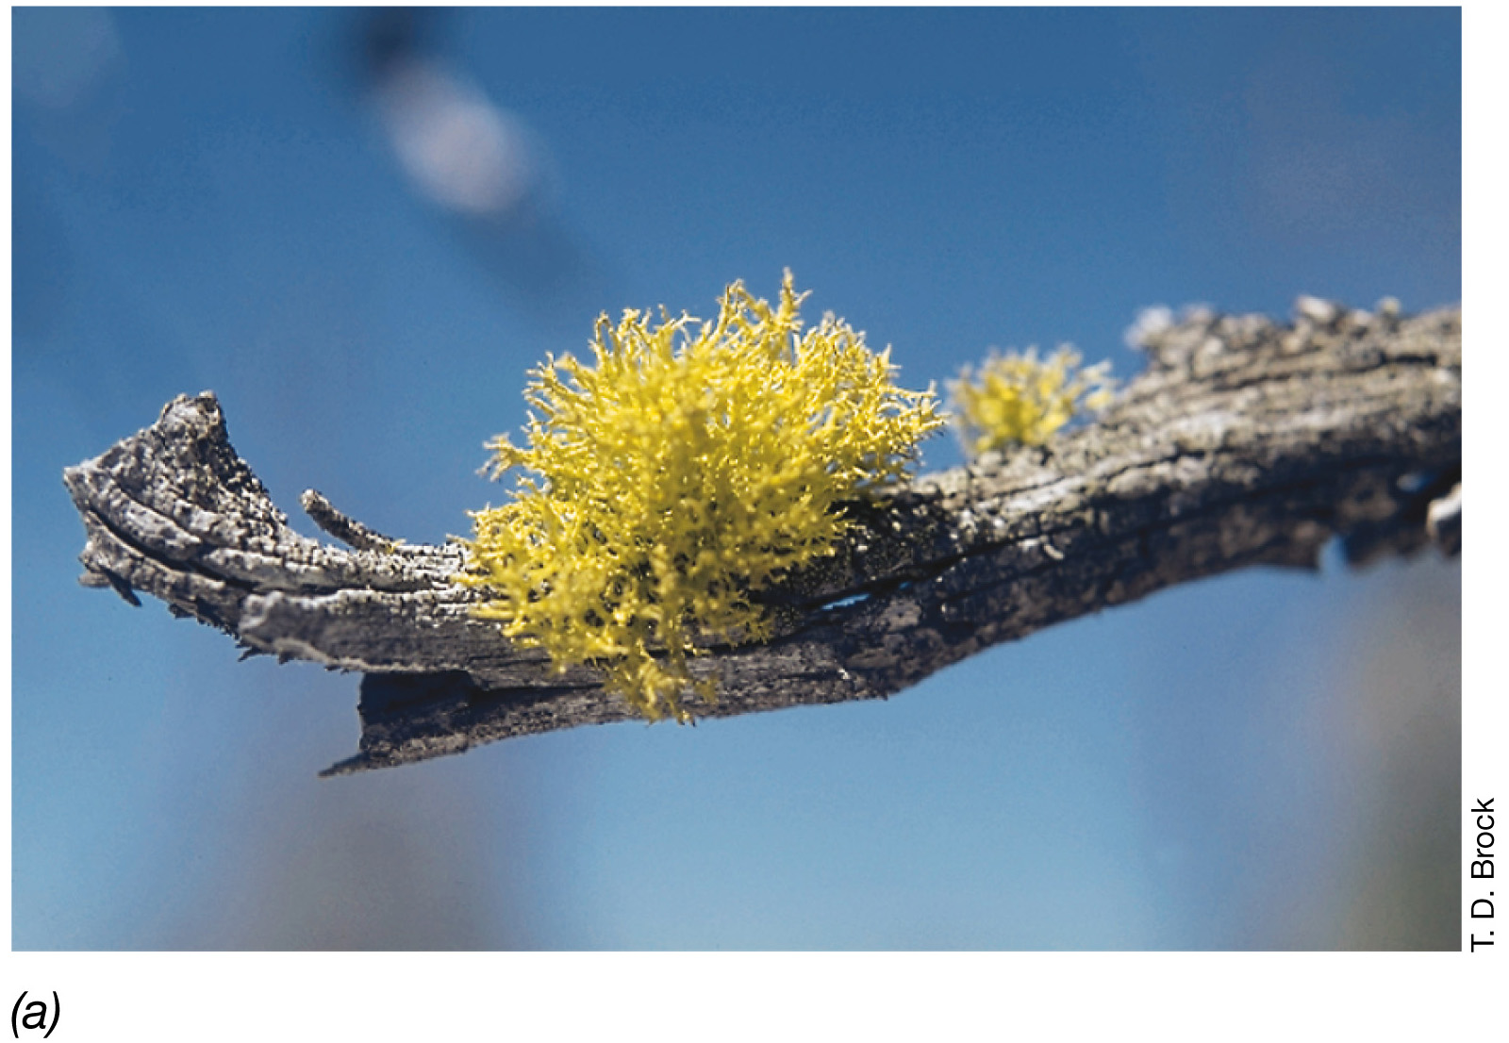
地 衣
Notes:
Figure: 19-54a
Caption:
Lichens. (a) A lichen growing on a branch of a dead tree.

Slide 38
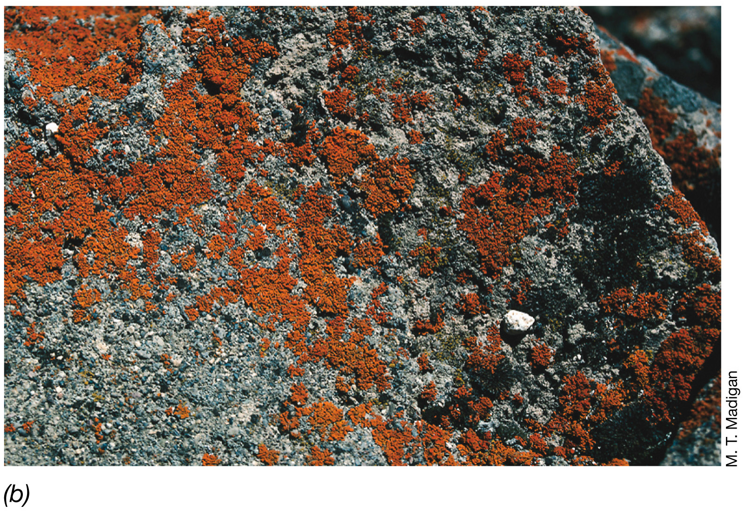
岩石表面的地衣
Notes:
Figure: 19-54b
Caption:
Lichens. (b) Lichens coating the surface of a large rock.

Slide 39
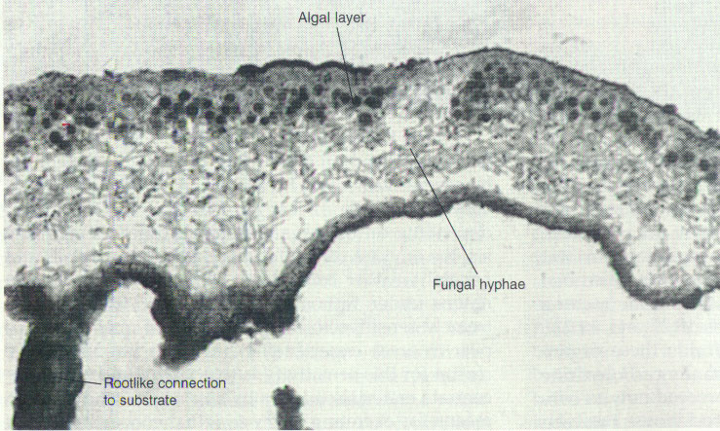
生理上的共生：
共生菌从基质中吸收水分和无机养料；
共生藻进行光合作用，合成有机物；
使地衣能在十分贫瘠的环境中生存。
结构上的共生：
形成有固定形态的叶状结构：
真菌无规则地缠绕藻类细胞，或二者组成一定的层次排列。
地衣繁殖时，在表面上生出球状粉芽，粉芽中含有少量的藻类细胞
和真菌菌丝，粉芽脱离母体散布到适宜的环境中，发育成新的地衣
地衣-----藻类和真菌的共生体

Slide 40
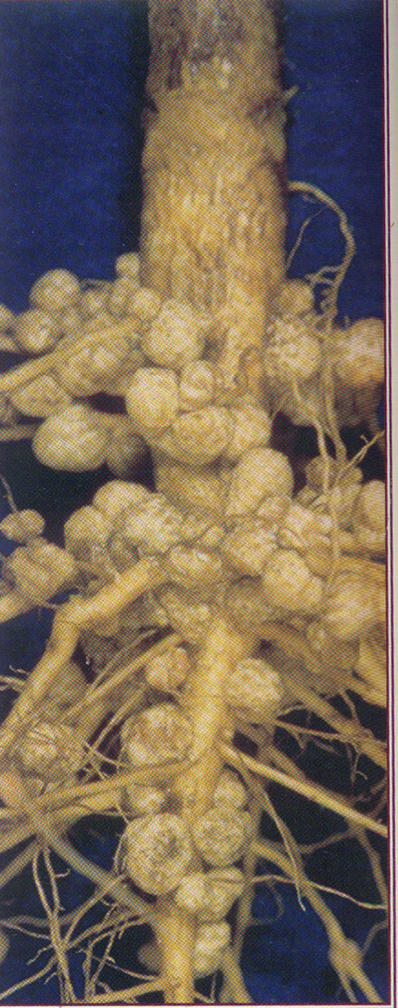
微生物和植物间的共生关系
根瘤菌与豆科植物间的共生
------形成根瘤共生体
根瘤菌固定大气中的气态氮为植物提供
氮素养料；
豆科植物的根的分泌物能刺激根瘤菌的生
长，同时，还为根瘤菌提供保护和稳定
的生长条件。

Slide 41
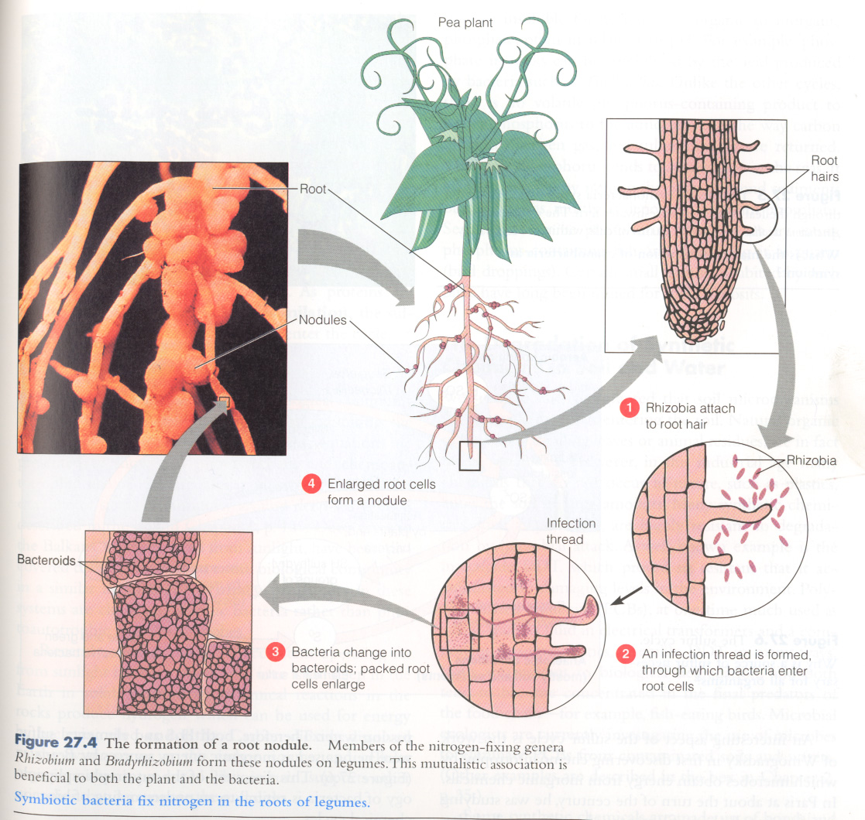

Slide 42
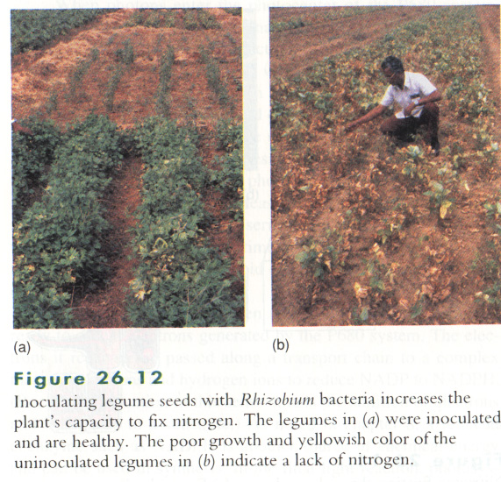

Slide 43
瘤胃共生
瘤胃是一个独特的不同于其他生态环境的生态系统，其温度（38~41）、pH（5.5~7.3)、渗透压相应稳定的还原性环境，同时有相应频繁和高水平营养物供应。大量基质的输入和相应恒定适宜的环境条件使瘤胃微生物种类繁多，数量庞大。大多数细菌是专性厌氧菌，但也有兼性厌氧菌和好氧菌。
纤维素、蛋白质、半纤维素等多聚物可被瘤胃微生物分解转化，产生的小相对分子质量脂肪酸、维生素以及形成的菌体蛋白（含原生动物）可提供给反刍动物。而反刍动物则为微生物提供了丰富的营养物和良好的生境，此外，动物的生理代谢活动也有助于微生物对有机物的分解和生长繁殖。

Slide 44
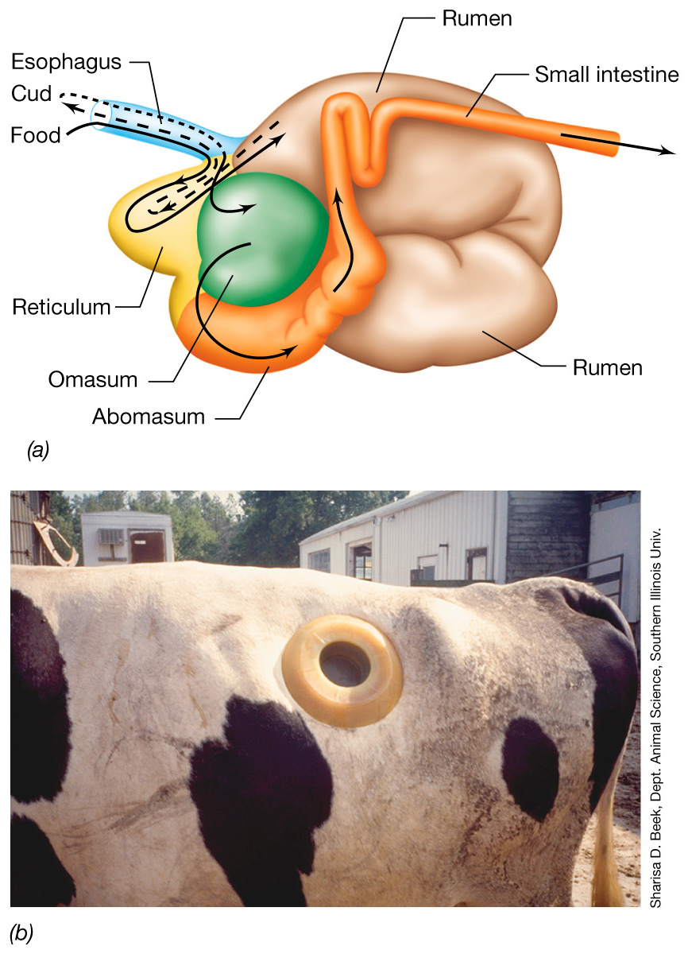
瘤胃
Notes:
Figure: 19-27
Caption:
The rumen. (a) Schematic diagram of the rumen and gastrointestinal system of a cow. Food travels from the esophagus to the rumen and is then regurgitated and travels to the reticulum, omasum, abomasum, and intestines, in that order. The abomasum is an acidic vessel, analogous to the stomach of monogastric animals like pigs and humans. (b) Photo of a fistulated Holstein cow. The fistula, shown unplugged, is a sampling port that allows access to the rumen. Fistulated cows and sheep have been very useful for the study of both rumen microbiology and ruminant nutrition.

Slide 45
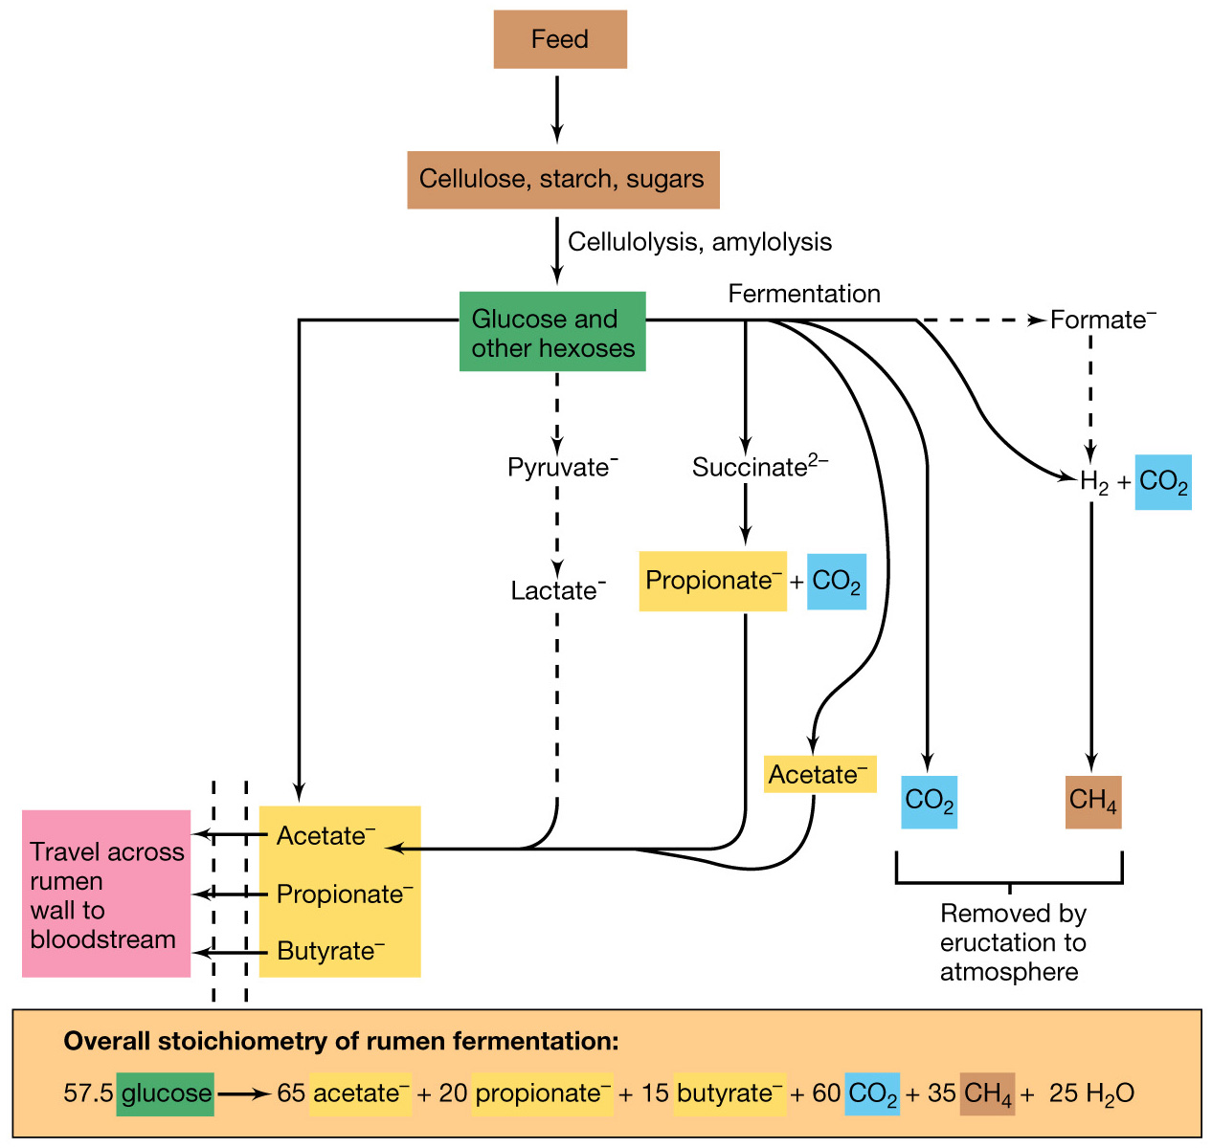
瘤胃中的生物化学反应
Notes:
Figure: 19-28
Caption:
Biochemical reactions in the rumen. The major substrate, glucose, and end products are highlighted; dashed lines indicate minor pathways. Approximate steady state rumen levels of volatile fatty acids (VFAs) are acetate, 60 mM; propionate, 20 mM; butyrate, 10 mM. VFAs are consumed by the ruminant and converted into animal proteins. For this reason, syntrophic fatty acid-oxidizing bacteria (see Section 19.10) are not significant components of the rumen microbual ecosystem.

Slide 46
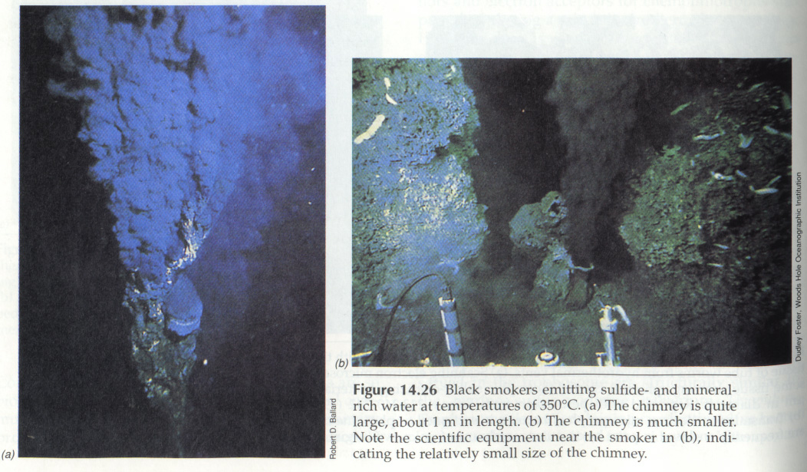
深海火山口细菌与蠕虫的共生关系

Slide 47
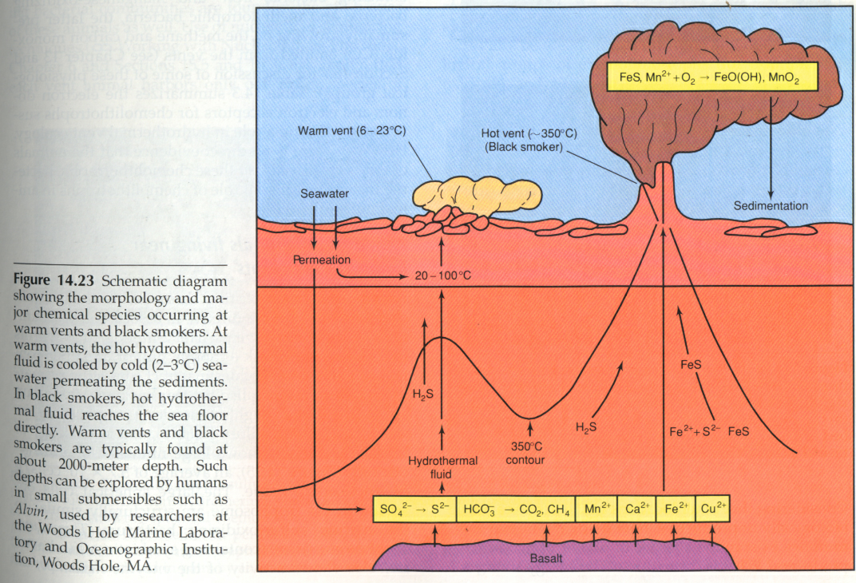

Slide 48
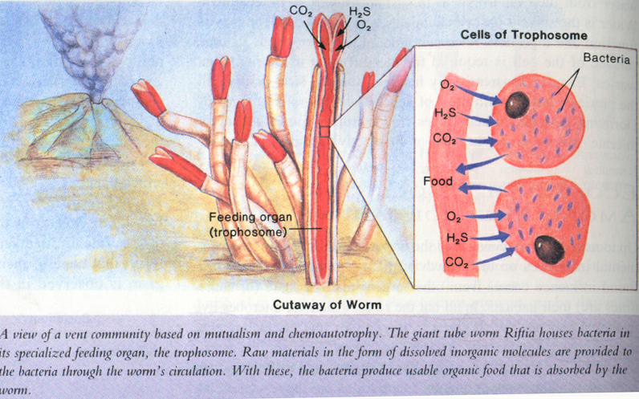
深海火山口细菌与蠕虫的共生关系

Slide 49
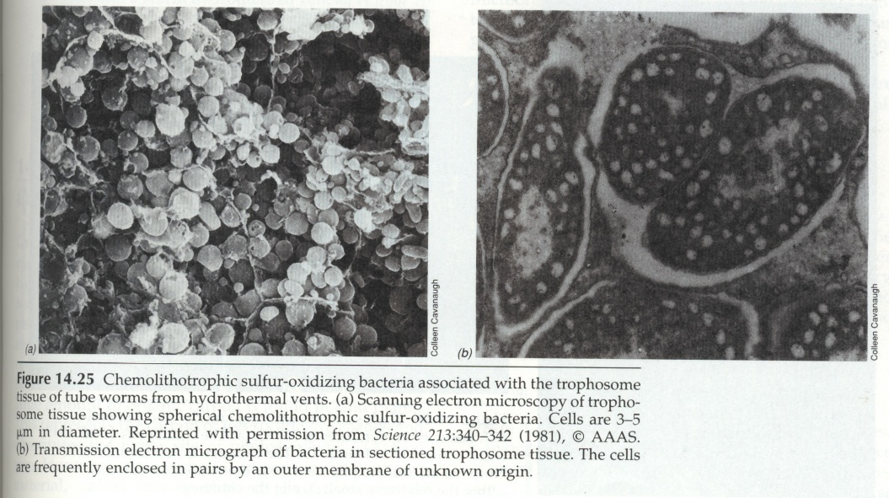
深海火山口细菌与蠕虫的共生关系

Slide 50
菌根
一些真菌和植物根以互惠关系建立起来的共生体称为菌根。
菌根可分为外生菌根和内生菌根。外生菌根的真菌在根外形成致密的鞘套，少量菌丝进入根皮层细胞的间隙中；内生菌根的菌丝体主要存在于根的皮层中，在根外较少。内生菌根又可分为两种类型，一种是有隔膜真菌形成的菌根，另一种是无隔膜真菌所形成的菌根，又称VA菌根，即“泡囊-从枝菌根”，外生菌根主要见于森林树木，内生菌根存在于草、林木和各种作物中。

Slide 51
共生固氮
根瘤菌和豆科植物的共生固氮
放线菌和非豆科植物的共生固氮
蓝细菌和植物的共生固氮
蓝细菌中的许多属种除能自生固氮外，念珠藻、鱼腥藻等属的蓝细菌与部分苔类植物、蕨类植物、藓类植物、裸子植物和被子植物可建立具有固氮功能的共生体。

Slide 52
寄生：冬虫夏草
拮抗：抗生素
捕食：真菌对线虫

Slide 53
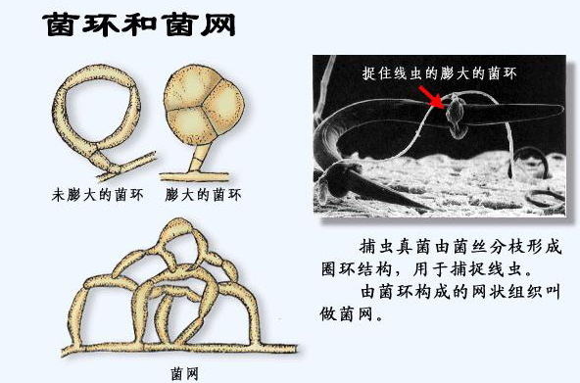
捕虫菌目（Zoopagales）在长期的自然进化中形成的特化结构，
特化菌丝构成巧妙的网，可以捕捉小型原生动物或无脊椎动物，
捕获物死后，菌丝伸入体内吸收营养。

Slide 54
第三节 微生物与自然界物质循环
一、微生物在生态系统中的角色
1、微生物是有机物的主要分解者
2、微生物是物质循环中的重要成员
3、微生物是生态系统中的初级生产者
光能营养和化能自养微生物是生态系统的初级生产者。
4、微生物是物质和能量的贮存者
5、微生物是地球生物演化中的先锋生物

Slide 55
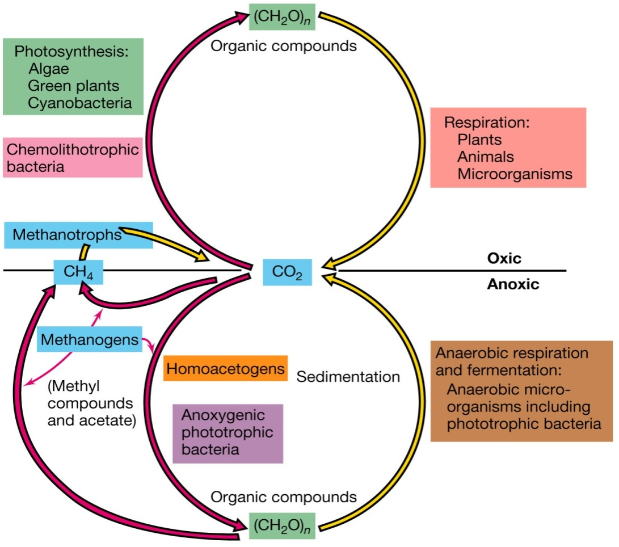
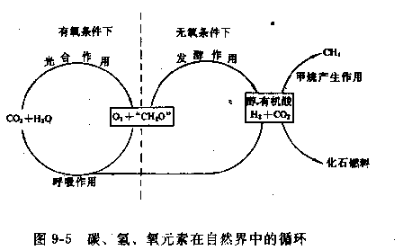
1、碳循环

Slide 56
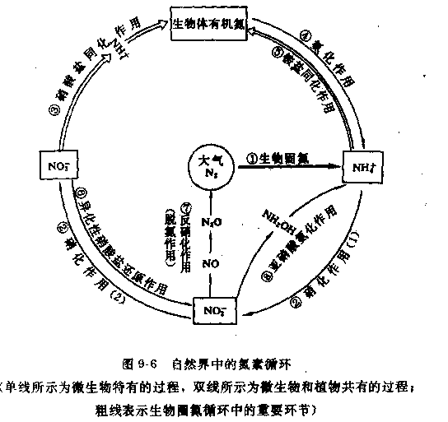
2、氮循环
氮是生物有机体的主要组成元素，氮循环是重要的生物地球化学循环。
固氮、氨化、硝化作用、反硝化作用及硝酸盐还原作用组成。大多实际上是氧化还原反应。

Slide 57
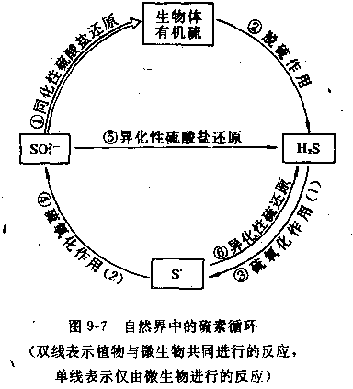
3、硫素循环
硫是生命有机体的重要组成部分。生物圈中含有丰富的硫，一般不会成为限制性营养。硫素循环类似于氮素循环，其各个环节都有相应的微生物参与。

Slide 58
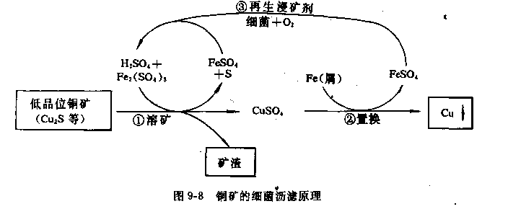
细菌沥滤-生物冶金
利用化能自养细菌对矿物中的硫或硫化物进行氧化，不断生产和再生酸性浸矿剂，并让低品位矿石中的铜等金属以硫酸铜等形式不断溶解出来，然后再采用电动势较低的铁等金属粉末进行置换，以此获取铜等有色金属或稀有金属。

Slide 59
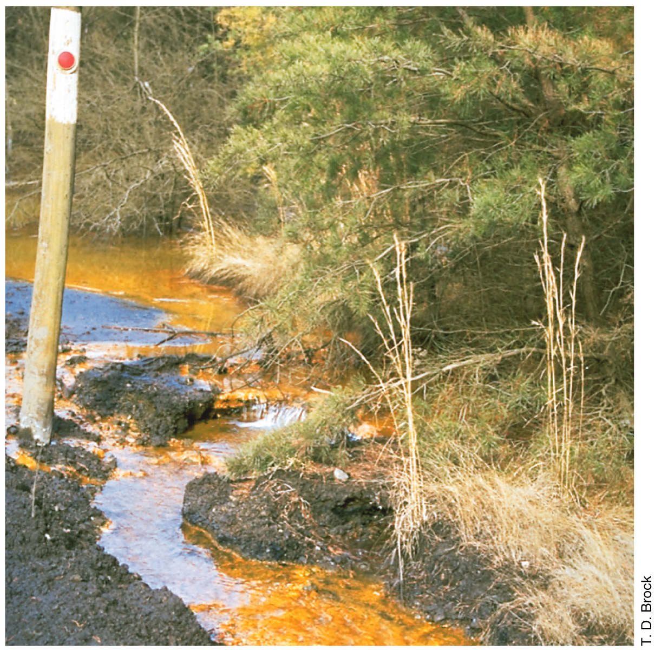
Notes:
Figure: 19-37
Caption:
Acid mine drainage from a bituminous coal region. Note the yellowish-red color due to precipitated iron oxides. (Figure 17.28a.)

Slide 60
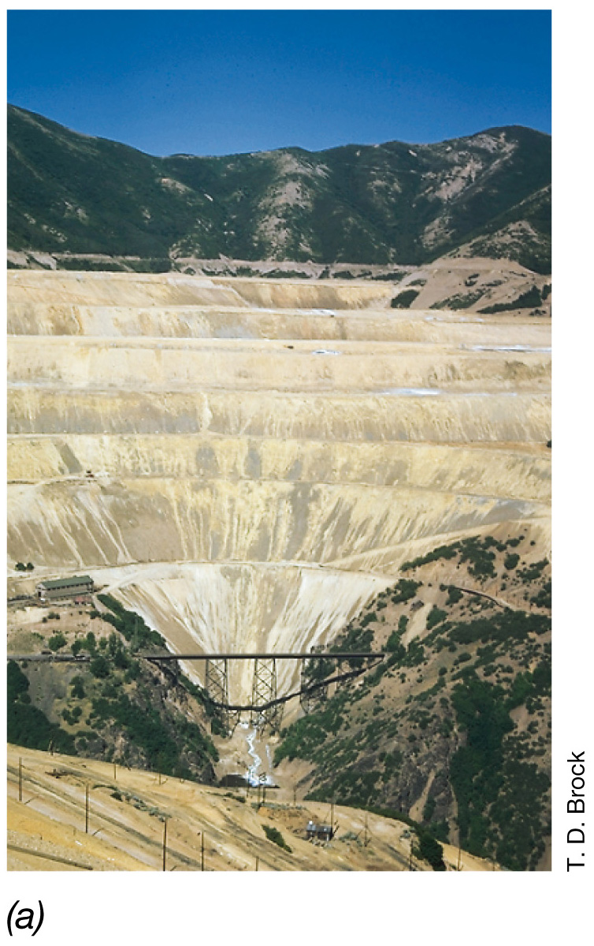
利用细菌浸出低等级铜矿
典型的浸矿堆积
低等级矿大量堆积,酸性浸矿水的管状矿脉在堆放表面上,酸性水慢慢渗透,并从其底部流出
Notes:
Figure: 19-40a
Caption:
The leaching of low-grade copper ores using bacteria. (a) A typical leaching dump. The low-grade ore has been crushed and dumped in a large pile in such a way that the surface area exposed is as high as possible. Pipes distribute the acidic leach water over the surface of the pile. The acidic water slowly percolates through the pile and exits at the bottom.

Slide 61
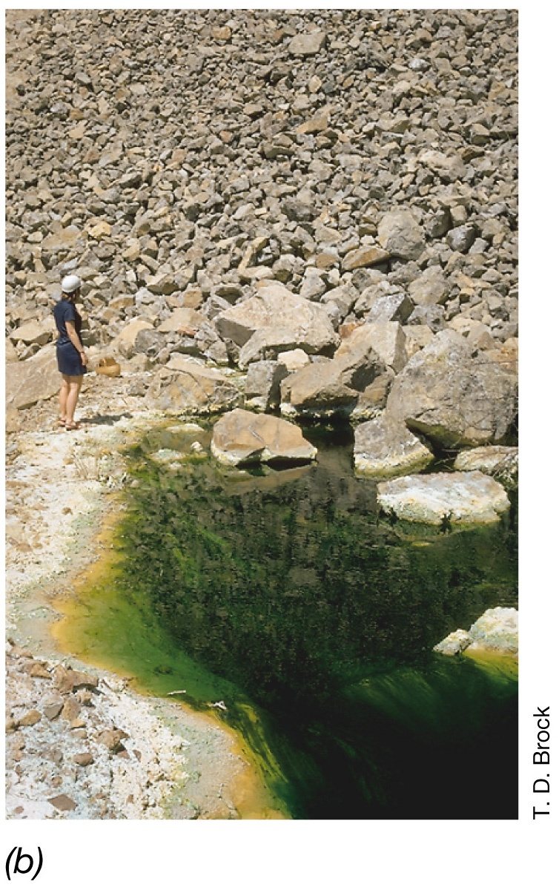
一个铜浸出堆中的流出物.酸性水富含可溶性的铜
Notes:
Figure: 19-40b
Caption:
The leaching of low-grade copper ores using bacteria. (b) Effluent from a copper leaching dump. The acidic water is very rich in dissolved copper.

Slide 62
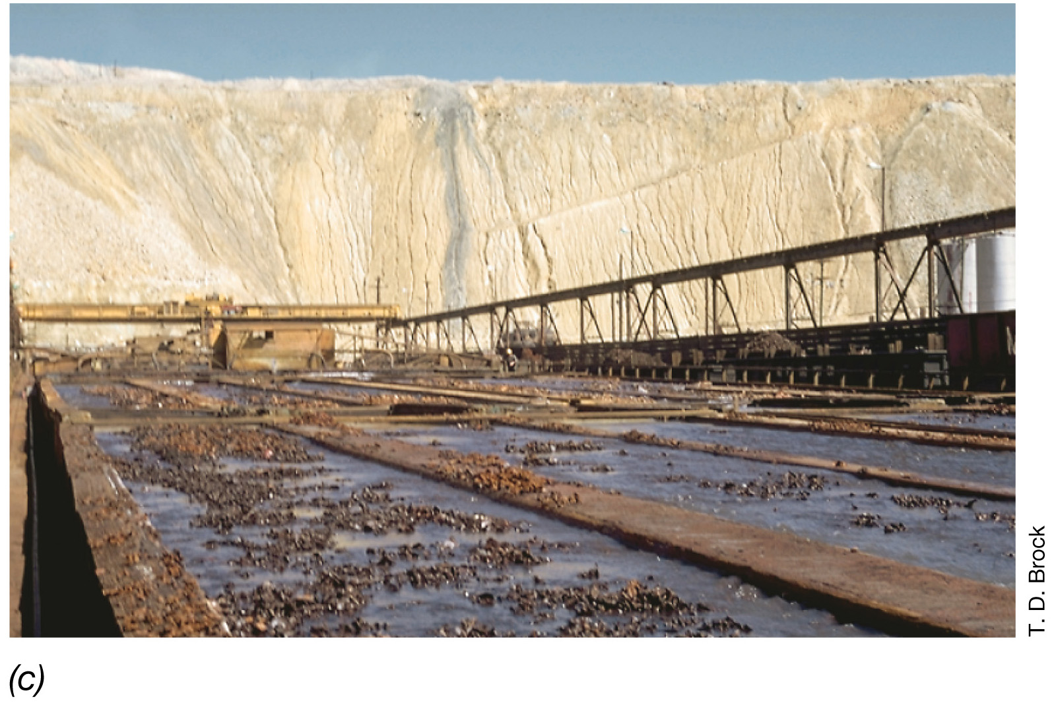
在长槽中富含铜的水流经金属铁来回收可溶性的铜
Notes:
Figure: 19-40c
Caption:
The leaching of low-grade copper ores using bacteria. (c) Recovery of dissolved copper by passage of the copper-rich water over metallic iron in a long flume.

Slide 63
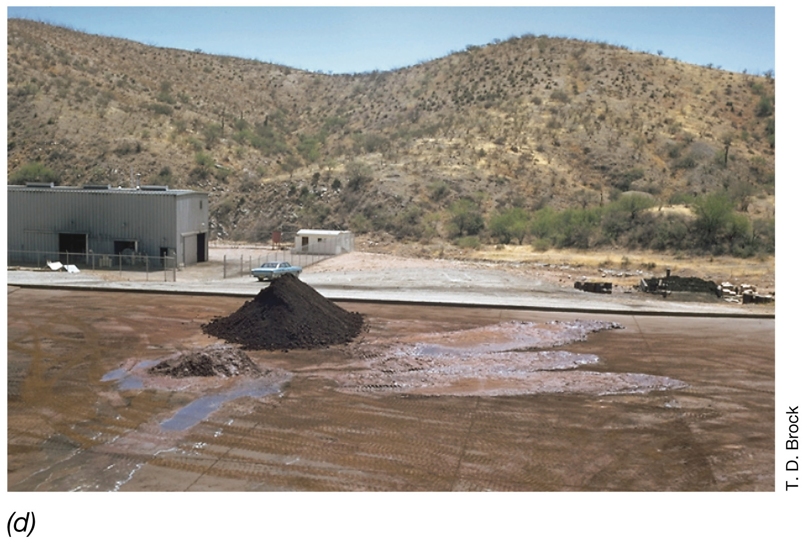
从水槽中移出的一小堆回收的铜,进一步精练
Notes:
Figure: 19-40d
Caption:
The leaching of low-grade copper ores using bacteria. (d) A small pile of recovered copper metal removed from the flume, ready for further purification.

Slide 64
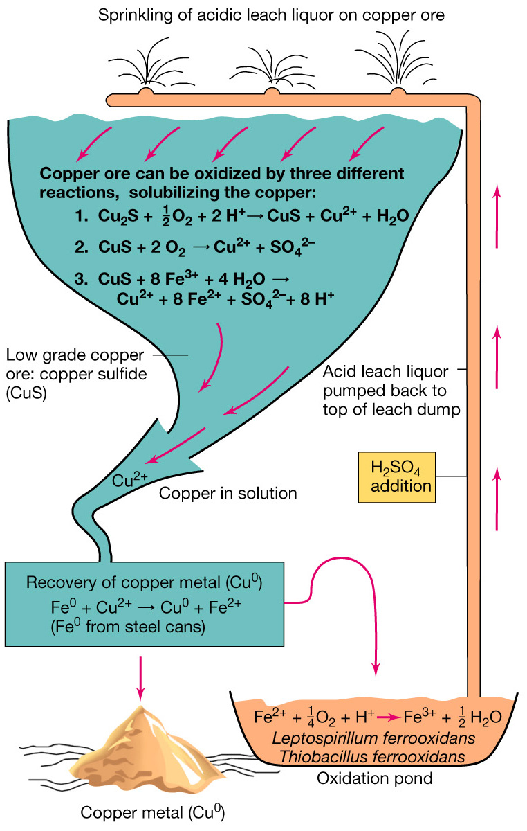

Slide 65
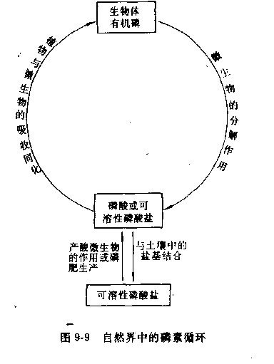
4、磷循环

Slide 66
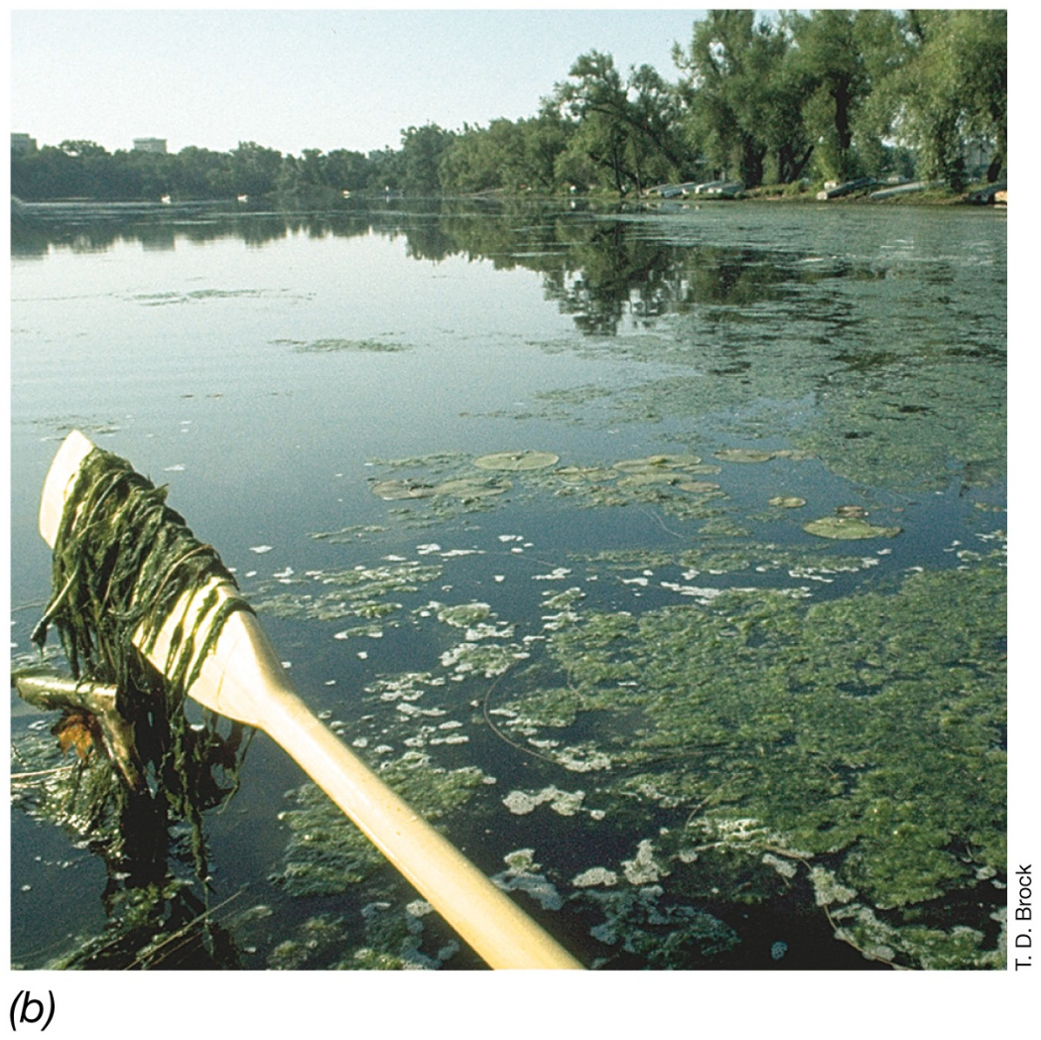
富营养化：水体中因氮、磷等元素含量过高而引起水体表层的蓝细菌和藻类过度生长繁殖的现象。

Slide 67
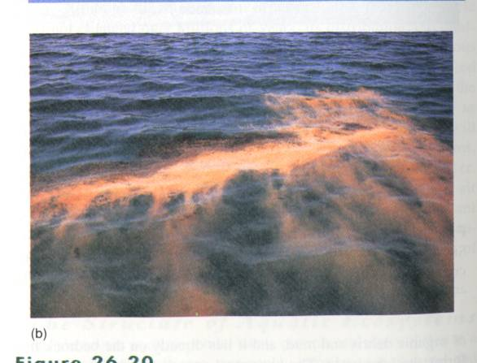
“水花”或“水华”（water bloom）
赤潮或红潮（red tides）
藻类除通过消耗水中的氧气危害养殖业外，还产生各种毒素，使动物得病或死亡。
因此由于富营养化作用致死的鱼等水产品不能食用

Slide 68
第四节 微生物与环境保护
一、微生物对污染物的降解与转化
1、生物降解
生物降解是微生物（也包括其他生物）对物质（特别是环境污染物）的分解作用。生物降解是生态系统物质循环过程中的重要一环。研究难降解污染物的降解是当前生物降解的主要课题。
2、降解性质粒
细菌中的降解性质粒和分离的细菌所处环境污染程度密切相关，从污染地分离到的细菌50%以上含有降解性质粒，与从清洁区分离的细菌质粒相比，不但数量多，其分子也大。
3、降解反应和生物降解性

Slide 69
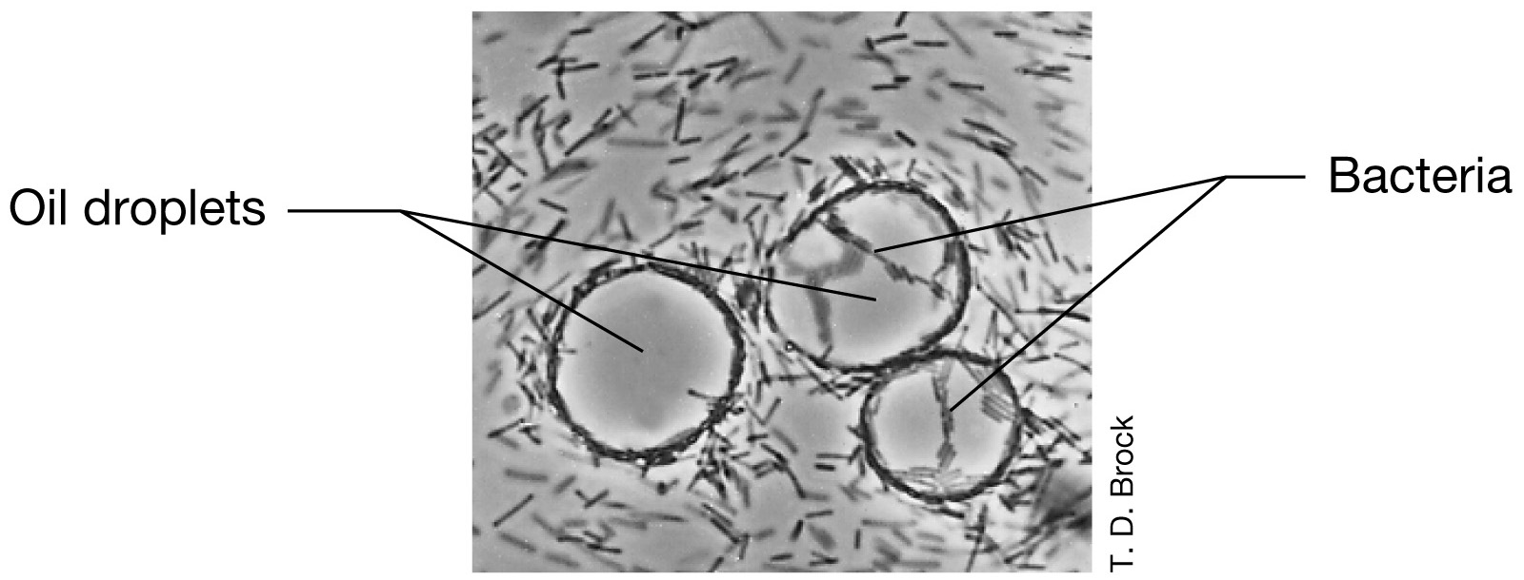
烃分解作用
Notes:
Figure: 19-45
Caption:
Hydrocarbon-oxidizing bacteria in association with oil droplets. The bacteria are concentrated in large numbers at the oil-water interface but are not within the droplet itself.

Slide 70
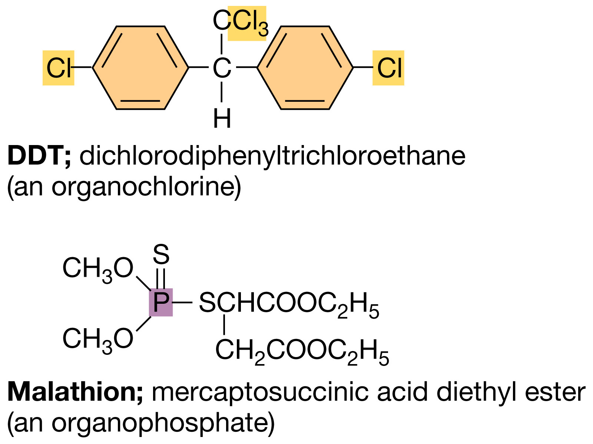
Notes:
Figure: 19-49_1,2
Caption:
Some xenobiotic compounds. Although none of these compounds exist naturally, various microorganisms exist that will break them down (see persistence data in Table 19.7).

Slide 71
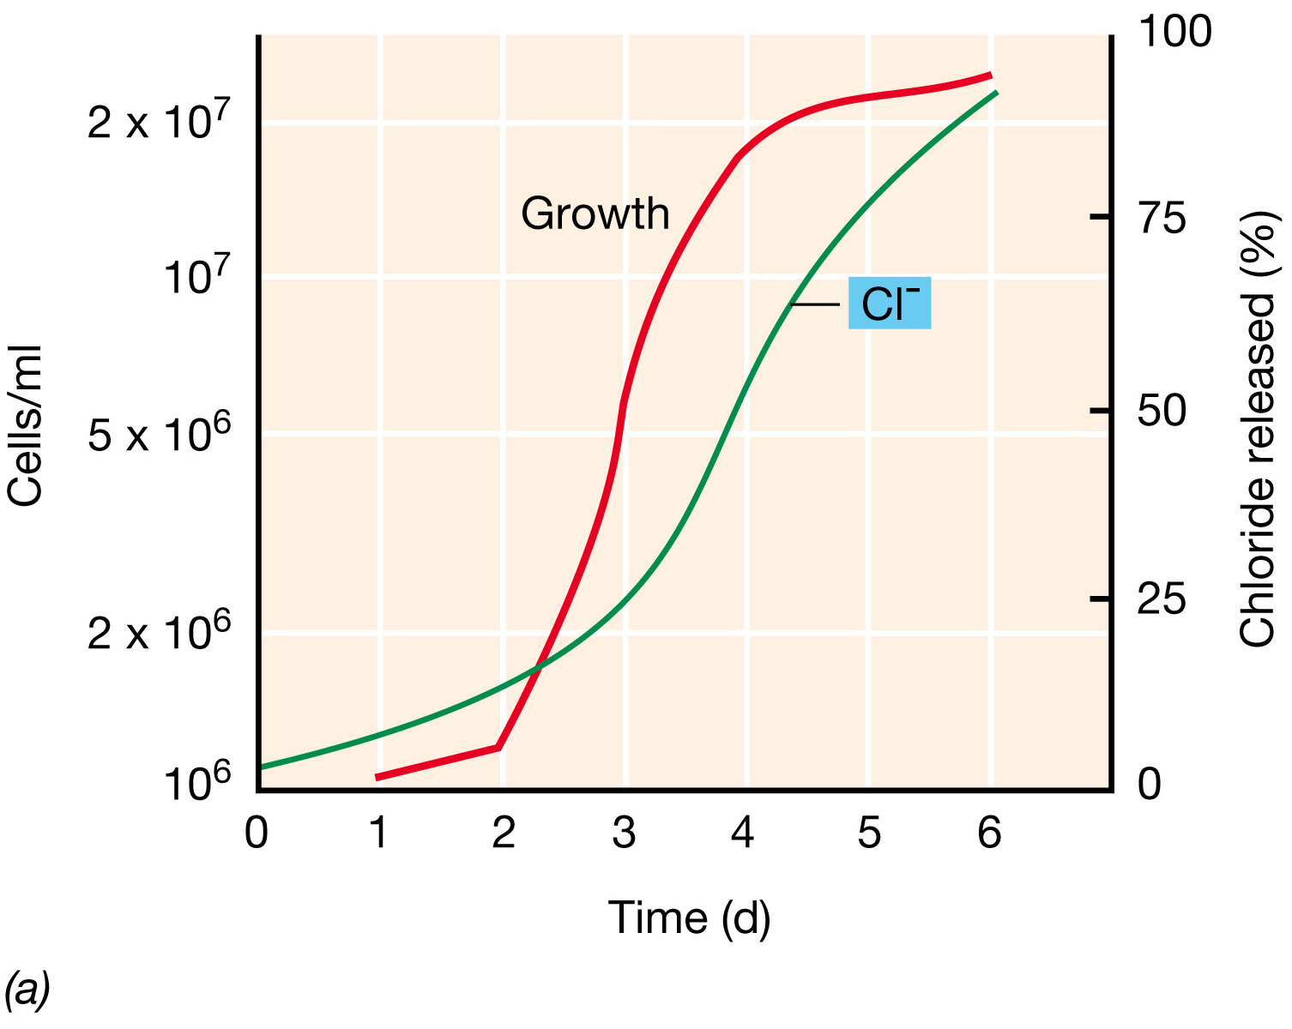
除草剂的生物降解
Notes:
Figure: 19-50a-b
Caption:
Biodegradation of the herbicide 2,4,5-T. (a) Growth of Burkholderia (formerly Pseudomonas) cepacia on 2,4,5-T as sole source of carbon and energy. The strain was enriched from nature using a chemostat to keep the concentration of herbicide low. Growth here is aerobic on 1.5 g/l of 2,4,5,-T. The release of chloride from the molecule is indicative of biodegradation.

Slide 72

二、污水处理
（一）微生物处理污水的原理
微生物处理污水过程的本质是微生物代谢污水中的有机物，作为营养物取得能量生长繁殖的过程，这和一般的微生物培养过程是相同的。
BOD_{５}即“五日生化需氧量”。它是一种表示水中有机物含量的间接指标，一般指在20ºC下，１L污水中所含有的有机物，在进行微生物氧化时，５日所消耗的分子氧的毫克数。
COD 使用强氧化剂使１L污水中的有机物质迅速进行化学氧化时所消耗氧的毫克数，称COD或化学需氧量。

Slide 73
（二）污水处理的方法和装置
节能型污水处理装置
1．氧化塘法：是近年来一种利用自然生态系统净化污水并肯有良好节能效果的方法。在氧化塘中存在着三种作用：①有机物的好氧性分解和厌氧消化；②光合作用；③藻类细胞的消除。氧化塘的优点是投资少、设备简、操作容易，缺点是它所占据的土地面积大。
2．洒水滤床法：在生物膜的小环境中，表面为好氧层，内层为厌氧层，中层则生长大量的兼性厌氧菌，主要是原生动物，它们可吞食有机物和细菌，在污水处理中发挥关重要的作用。

Slide 74

耗能型污水处理装置
1、活性污泥法：该法一直是污水处理中的主要方法。所谓活性污泥，是指一种由细菌、原生动物和其他微生物群体与污水中的悬浮有机物形成的颗粒物。是以细菌和原生动物为主。
①推流式曝气法；
②完全混合曝气法。
2、生物膜法：
①生物转盘法；
②塔式生物滤池法：优点:占地面积小、易设计、造价低、利通风和效率高。
缺点:污水滞留的时间较短，对大分子有机物的氧化较困难。

Slide 75
二、固体有机废弃物的微生物处理及资源化利用
畜禽粪便、 秸秆、 食品和发酵工业固体有机废弃物、 生活垃圾等。
发酵腐熟：槽式腐熟、条堆式腐熟工艺
生产有机肥、生物有机肥、固体微生物菌剂

Slide 76
三、沼气发酵
1、沼气发酵的概念
2、沼气发酵三个阶段：
水解阶段：水解性细菌和发酵性细菌，
多糖、蛋白质、脂肪等 有机酸
产酸阶段：产氢产乙酸细菌群，
有机酸、醇类 乙酸、氢、二氧化碳
产气阶段：严格厌氧的产甲烷菌群，
一碳化合物、乙酸、氢气 甲烷

Slide 77


Slide 78
四、微生物监测环境污染
发光细菌：一类革兰氏阴性、长有极生鞭毛的杆菌或弧菌，兼性厌氧，在有氧条件下发出波长为475-505nm的荧光。

Slide 79

THANK YOU !

